Slide 1


OUTILS DE GESTION DE PROJETS INFORMATIQUES

Slide 2



TEAM PRESENTATION
Imane Sidki
Basma Zouaoui
Hiba Romane
Encadré par :
Mde. AHDIL

Slide 3
Plan
1-Introduction
2-Les méthodes de développement
1-les méthodes adaptatives
1-les méthodes predictives
1-cycle en cascade
2-les méthodes agiles
3-Les techniques de getions
1-les techniques de planification de l’ordonnancement
1-le diagramme de GANTT
2-la méthode PERT
3-La MPM
4-Les techniques d’estimation de projets informatiques
5-conclusion

Slide 4
Introduction

Slide 5
Introduction
Les outils de gestion de projets sont les éléments actifs qui permettent d’organiser, de piloter, de développer et de régir une activité déterminée d’un projet. Dans le cadre de ce cours, il ne sera question que de deux (2) grandes catégories d’outils de gestion de projets informatiques :
Les méthodes de développement ;
Les techniques de gestion

Slide 6
LES METHODES DE DEVELOPPEMENT

Slide 7
LES METHODES DE DEVELOPPEMENT
Une méthode définit une démarche en vue de produire des résultats. Par exemple, les cuisiniers utilisent des recettes de cuisine, les pilotes déroulent des checklists avant de décoller, les architectes font des plans avant de superviser des chantiers. Une méthode permet d’assister une ou plusieurs étapes du cycle de vie du logiciel.
nous distinguerons plusieurs types des méthodes à savoir :
les méthodes fonctionnelles, les méthodes objet, Les méthodes adaptatives ou Agiles, Les méthodes spécifiques …

Slide 8
1.
LES METHODES ADAPTATIVES

Slide 9
LES METHODES ADAPTATIVES
Les méthodes dites « adaptatives » sont subdivisées en 2 parties notamment : les méthodes prédictives et les méthodes agiles

Slide 10
1.1-LES METHODES PREDICTIVES

Slide 11
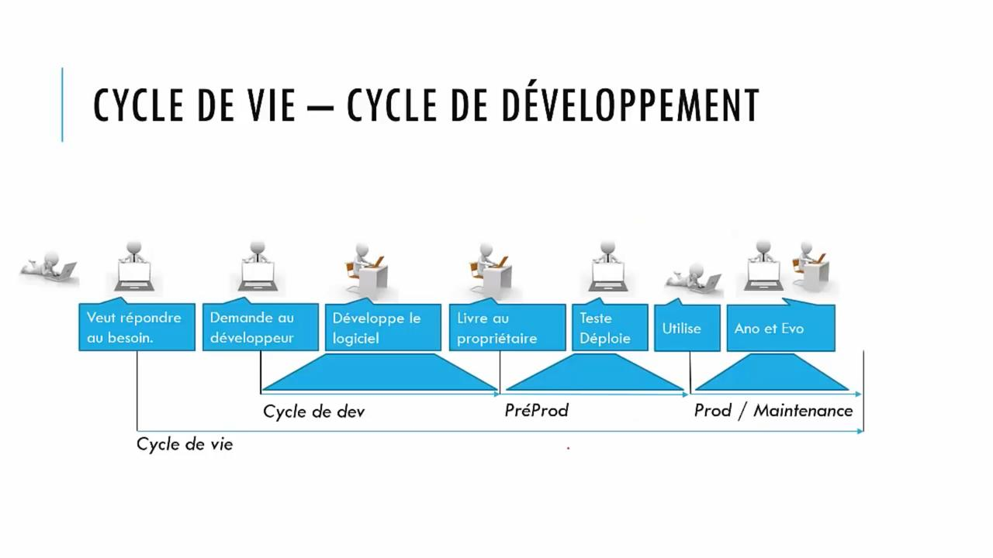

Slide 12
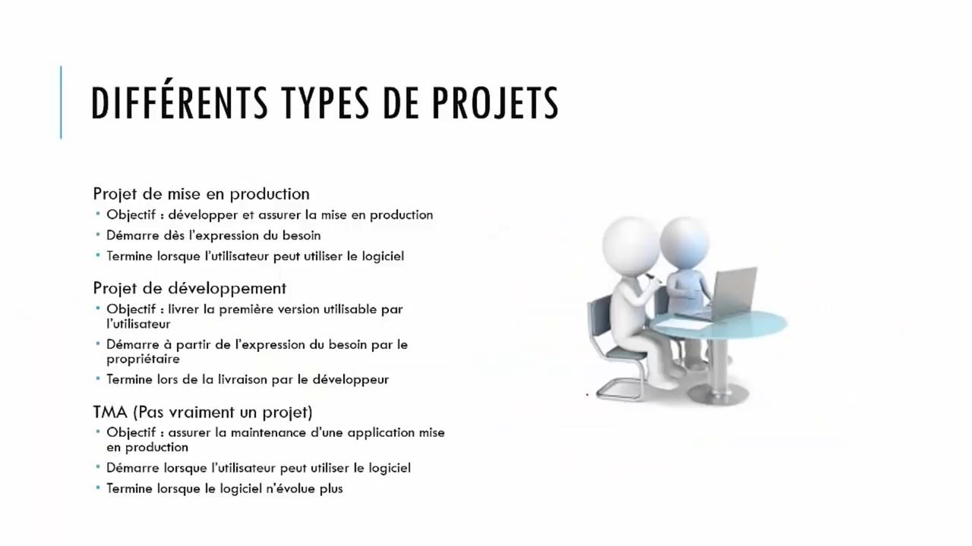

Slide 13
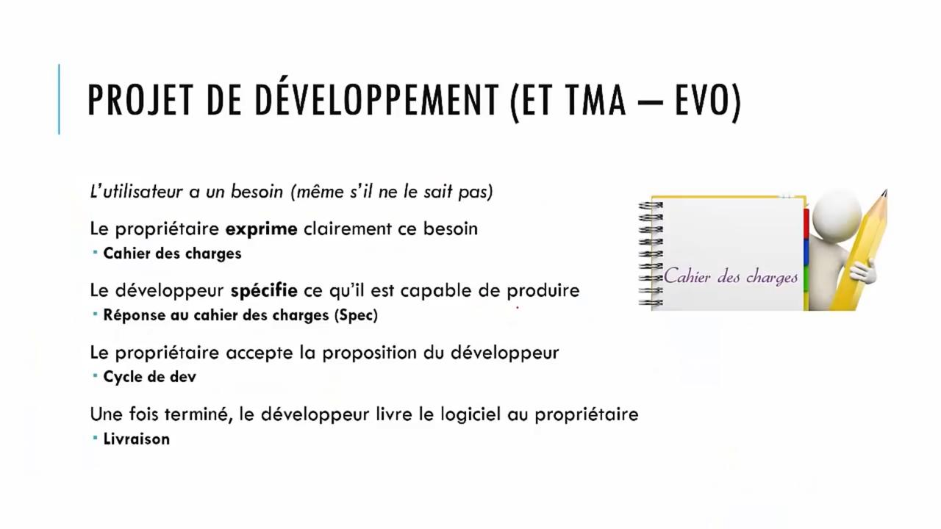

Slide 14
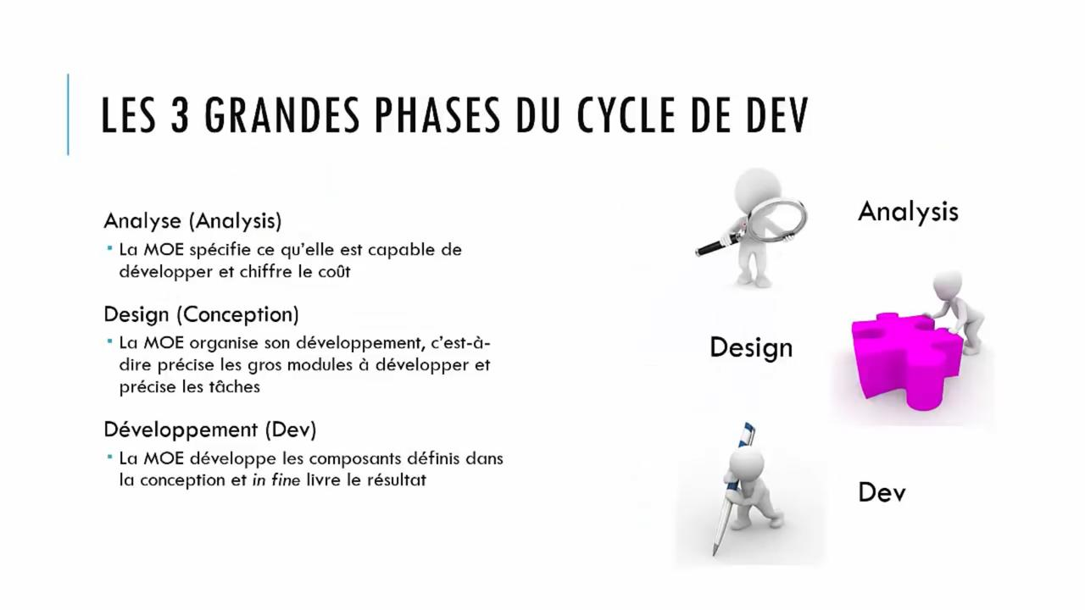

Slide 15
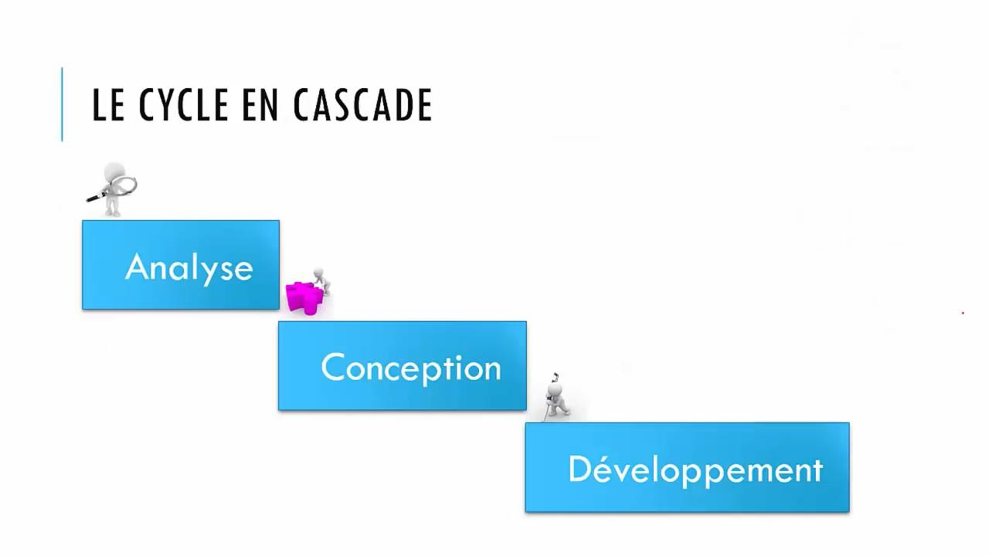

Slide 16
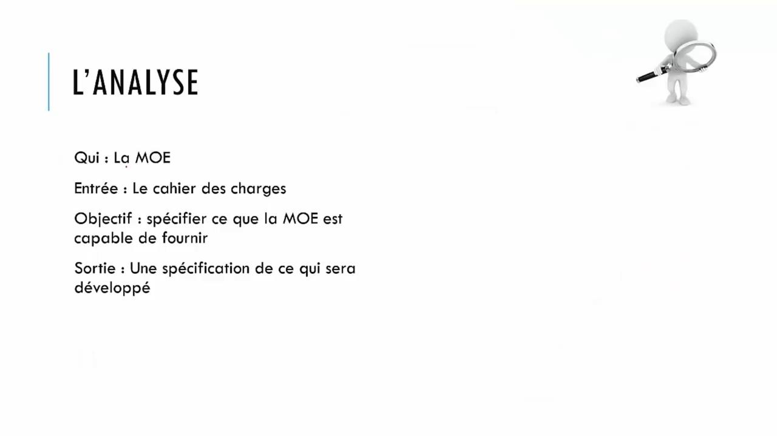

Slide 17
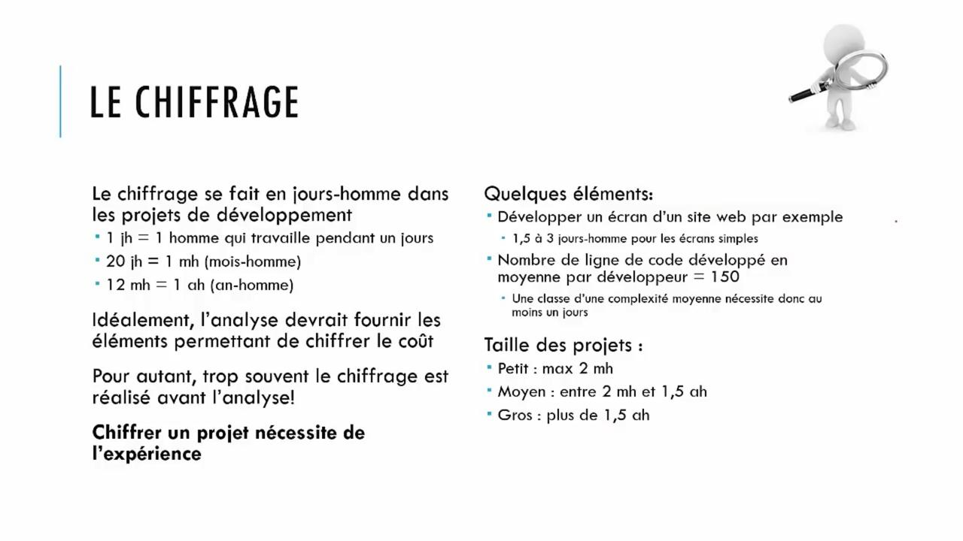

Slide 18
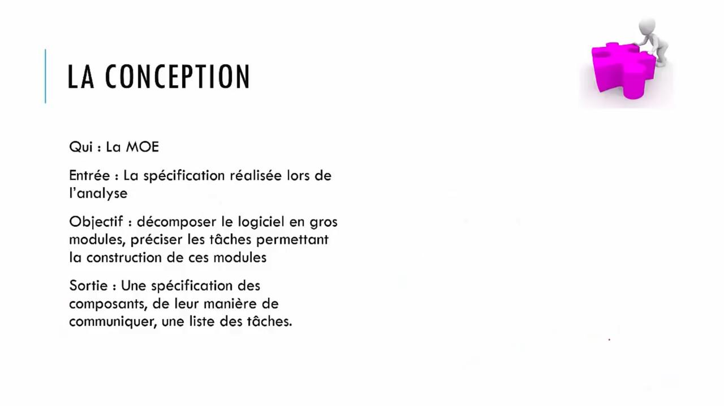

Slide 19
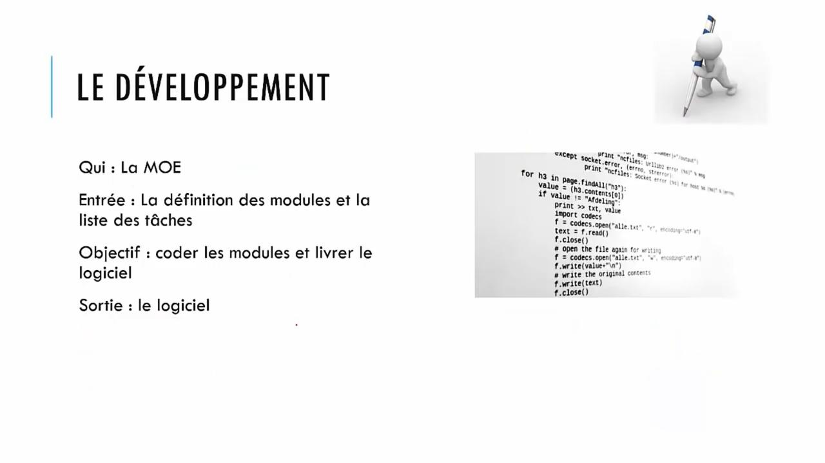

Slide 20
2.Les méthodes agiles

Slide 21
Les régles de bases des projets agiles

Slide 22
1.Individus et interactions plus que processus et outils
2.Incrementation potentiellement et ivrable
3.Collaboration avec le client plus que negociation ducontrat
4.Adaptation aux changement plus que suivi d’un plan

Slide 23
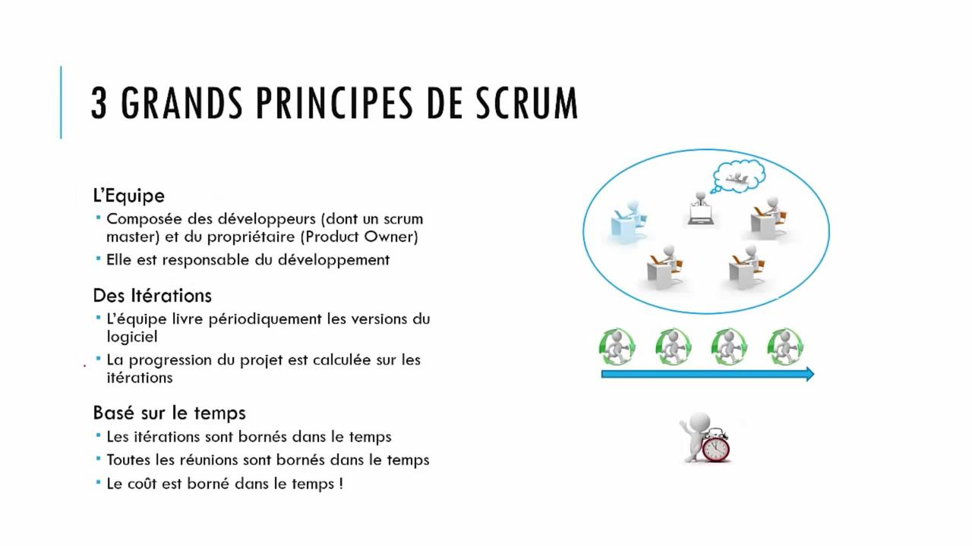

Slide 24
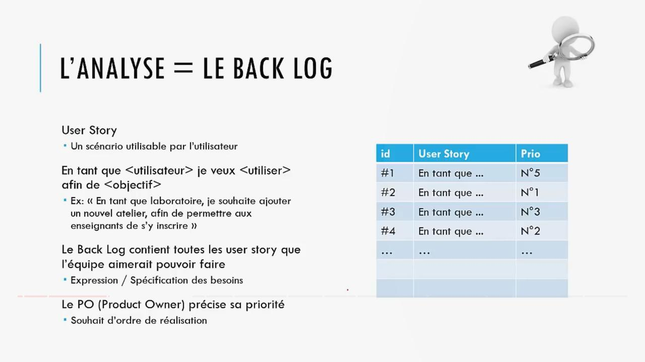

Slide 25
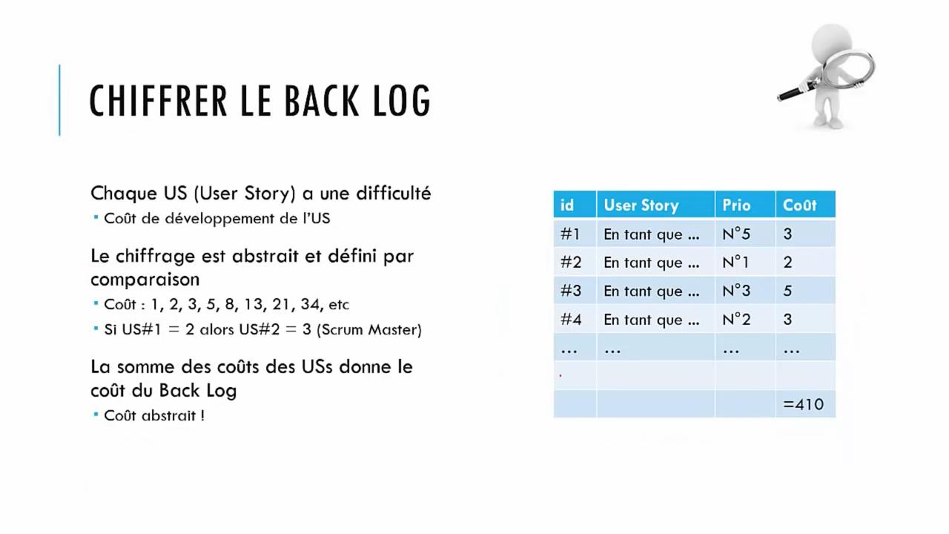

Slide 26
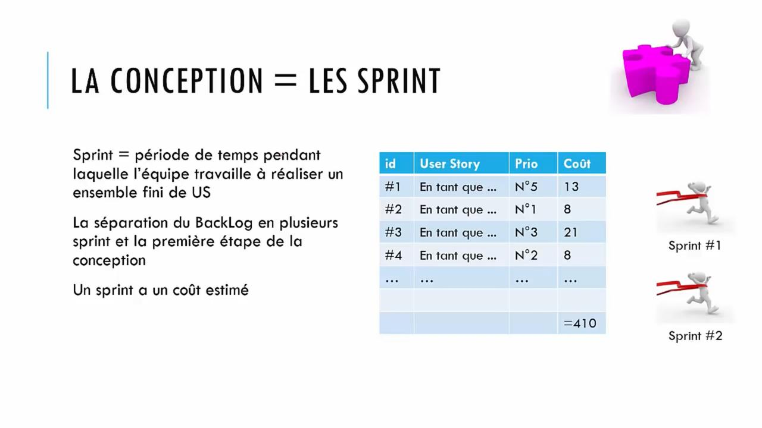

Slide 27
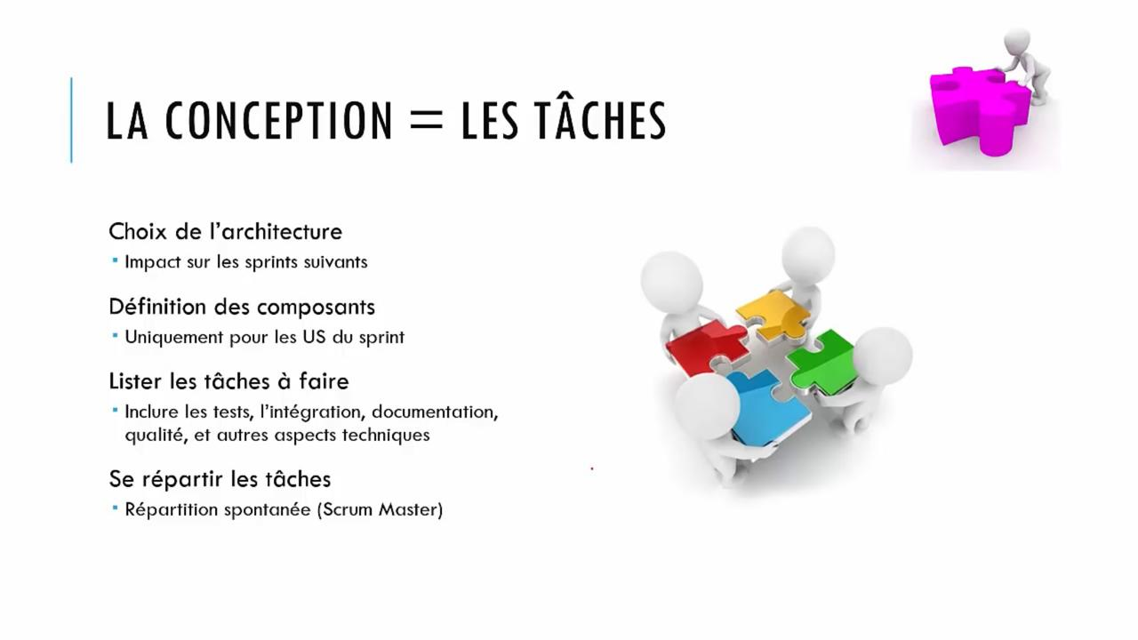

Slide 28
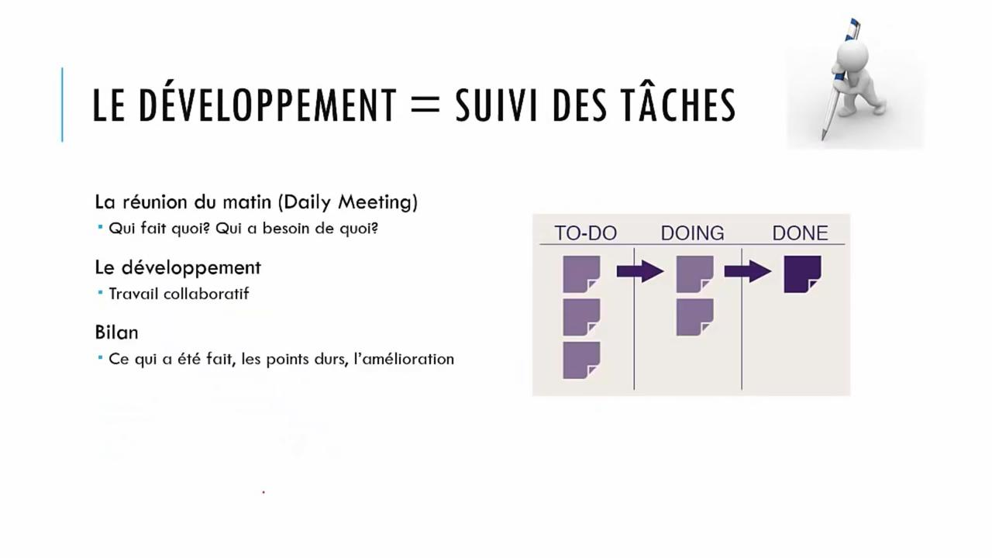

Slide 29
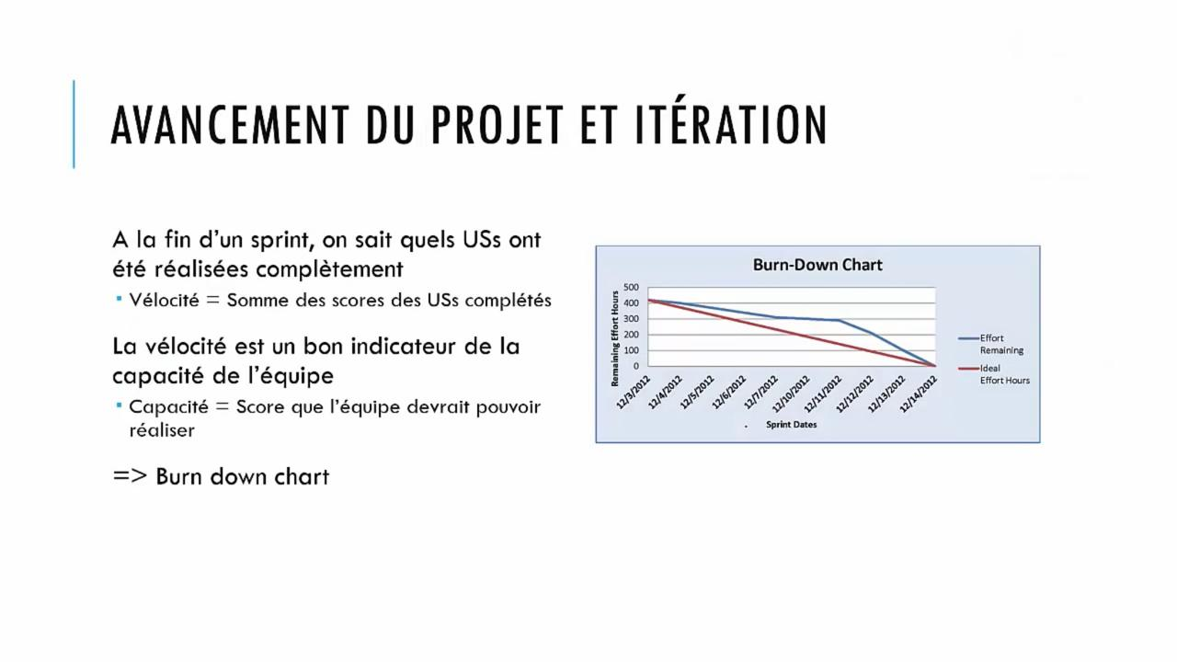

Slide 30
Les techniques de gestions

Slide 31
LES TECHNIQUES DE PLANIFICATION OU DE L’ORDONNANCEMENT

Slide 32
LES TECHNIQUES DE PLANIFICATION OU DE L’ORDONNANCEMENT
La planification ou de l’ordonnancement, c’est l’organisation systématique des diverses phases d’un projet selon un plan. Il s’agit d’un processus résolu de fixation d’objectifs ; de détermination des moyens et des ressources nécessaires pour les atteindre et définition des étapes à franchir pour les réaliser. La réalisation d’un projet nécessite souvent une succession de tâches auxquelles s’attachent certaines contraintes :
De temps : délais à respecter pour l’exécution des tâches ;
D’antériorité : certaines tâches doivent s’exécuter avant d’autres ;
De production : temps d’occupation du matériel ou des hommes qui l’utilisent.

Slide 33
LES TECHNIQUES DE PLANIFICATION OU DE L’ORDONNANCEMENT
Les techniques de planification ou d’ordonnancement dans le cadre de la gestion d’un projet ont pour objectif de répondre au mieux aux besoins exprimés par un client, au meilleur coût et dans les meilleurs délais, en tenant compte des différentes contraintes. L’ordonnancement se déroule en trois étapes :
L’élaboration d’un calendrier : qui vise à déterminer les différentes opérations à réaliser, les dates correspondantes, et les moyens matériels et humains à y affecter.
L’exécution : qui consiste à la mise en œuvre des différentes opérations définies dans la phase de planification.
Le contrôle : qui consiste à effectuer une comparaison entre planification et exécution, soit au niveau des coûts, soit au niveau des dates de réalisation.

Slide 34
LES TECHNIQUES DE PLANIFICATION OU DE L’ORDONNANCEMENT
Il existe trois techniques d’ordonnancement :
Le diagramme de Gantt
La méthode de PERT (Program Evaluation and Review Techniques)
La MPM (Méthode des Potentiels Métra).

Slide 35
LE DIAGRAMME DE GANTT

Slide 36
LE DIAGRAMME DE GANTT
Le diagramme de Gantt est l'un des outils les plus efficaces pour représenter visuellement l'état d'avancement des différentes activités (tâches) qui constituent un projet. Il permet de visualiser d'un seul coup d'œil :
Les différentes tâches à envisager ;
La date de début et la date de fin de chaque tâche ;
La durée escomptée de chaque tâche ;
Le chevauchement éventuel des tâches, et la durée de ce chevauchement ;
La date de début et la date de fin du projet dans son ensemble

Slide 37
LE DIAGRAMME DE GANTT
Principe: On représente au sein d’un tableau, en ligne les différentes tâches et en colonne les unités de temps (exprimées en mois, semaines, jours, heures…). La durée d’exécution d’une tâche est matérialisée par un trait au sein du diagramme.

Slide 38
LE DIAGRAMME DE GANTT
 | Week 1 |  |  |  |  |  |  | Week 2
 | 1 | 2 | 3 | 4 | 5 | 6 | 7 | 8 | 9 | 10 | 11 | 12 | 13 | 14
Task 1
Task 2 |  |  |  |  |  | ◆
Task 3
Task 4 |  |  |  |  |  |  |  |  |  |  | ◆
Task 5 |  |  |  |  |  |  |  |  | ◆
Task 6
Task 7
Task 8

Slide 39
Logiciels informatiques pour les diagrammes de Gantt
Logiciel Open Source :
OpenProj
Open Workbench
Logiciel libre :
TaskJuggler
Teamlab
Logiciel propriétaire :
Microsoft Project
OmniPlan
Primavera
PSNext
Application web :
BubblePlan
Gantter (peut être ajouté à Google Drive)
Asta Power Project
Sciforma
Redmine (logiciel à installer sur un serveur du client)

Slide 40
La méthode de PERT (Programm Evaluation and Review Technique)

Slide 41
La méthode de PERT (Programm Evaluation and Review Technique)
C’est une technique d’ordonnancement des tâches utilisée pour gérer les projets. Il permet d’obtenir un ordonnancement optimum des tâches les unes par rapport aux autres pour minimiser la durée totale du projet, et permet également de connaître les marges existantes sur certaines tâches. Grâce à cette technique, on est en mesure d’obtenir:
Le chemin critique : ensemble des tâches dont la durée à un impact direct sur la date de fin du projet. En cas de retard sur l’une de ces tâches, la date de fin du projet sera décalée.
La date au + tôt : Date à laquelle chaque tâche est en mesure d’être commencée.
La date au + tard : Date à laquelle chaque tâche doit nécessairement avoir démarré pour respecter la date de fin de projet envisagée.

Slide 42
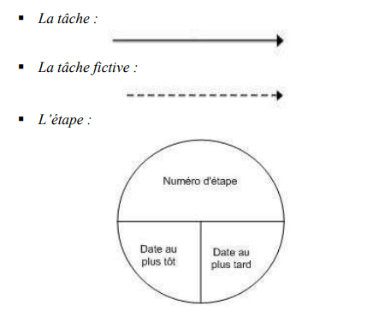
Le réseau PERT se compose de 3 éléments :
Les tâches représentées par des flèches correspondant à un code et une durée.
Les étapes qui sont le début et la fin des tâches. Sauf les étapes initiales et finales car chaque étape de fin est le début de la tâche suivante. Les étapes sont numérotées et représentées par un cercle.
Les tâches fictives représentées par des flèches en pointillés qui représentent les contraintes d’enchaînement entre les étapes.

Slide 43
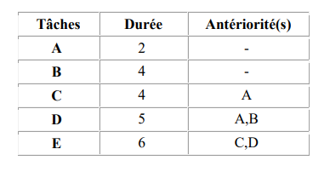
construction d’un réseau PERT
Le recours au PERT suppose qu'aient préalablement été identifiées les différentes tâches nécessaires à la réalisation d'un projet, leur durée et leurs relations d'antériorité. Généralement ces informations sont synthétisées dans un tableau du type suivant :

Slide 44
La méthode de PERT (Programm Evaluation and Review Technique)
Construction d'un graphe PERT
Déterminer les tâches sans antécédent (tâches de niveau 1) et les relier à l'étape de « Début » ;
Identifier ensuite les tâches de niveau 2, c'est-à-dire celles dont les antécédents sont exclusivement du niveau 1 et les positionner sur le graphique en fonction de des derniers ;
… Continuer ainsi, jusqu'à ce que toutes les tâches aient pu être positionnées entre elles et relier celles n'ayant pas de descendant à l'étape de « Fin ».

Slide 45
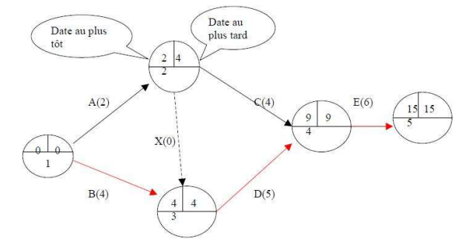
Construction d'un graphe PERT
Ainsi, si l'on reprend le tableau d'antériorité proposé précédemment (projet Y) :

Slide 46
DÉTERMINATION DES DATES « AU PLUS TÔT » ET « AU PLUS TARD » DANS UN RÉSEAU PERT
Date au plus tôt « étape j » = Date au plus tôt « étape i » + Durée tâche « ij »
Si e plusieurs arcs arrivent à un même sommet:
Date au plus tôt « étape j » = Max. (Date plus tôt « étapes i » + Durée tâches « ij »)
Avec i représente l'ensemble des tâches immédiatement antérieures à j
Date au plus tard « étape i » = Date plus tard « étape j » - Durée tâche « ij »
Si plusieurs arcs partent d'un même sommet:
Date au plus tard « étape i » = Min. (date au plus tard « étapes j » - Durée tâches « ij »)

Slide 47
CALCUL DES DIFFÉRENTES MARGES D'UNE TÂCHE DANS UN RÉSEAU PERT
Marge totale tâche « ij » = Date au plus tard « étape j » - Date au plus tôt « étape i » - Durée tâche « ij ».
Marge libre tâche « ij » = Date au plus tôt « étape j » - Date au plus tôt « étape i » - Durée tâche « ij »
Marge certaine tâche « ij » = Max [0, (Date au plus tôt « étape j » - Date au plus tard « étape i » - Durée tâche « ij »)].

Slide 48
La méthode MPM(Méthode de Potentiels Métra)

Slide 49
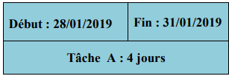
La méthode MPM(Méthode de Potentiels Métra)
Cette méthode a été développée par une équipe de chercheurs français. A l'identique de réseau PERT, cette outil permet de réduire la durée totale d'un projet. On étudie les délais sans prendre en compte les charges et les moyens disponibles. La méthode est une représentation graphique qui permet de bâtir un réseau. Ce réseau est constitue par des taches (ou étapes) :
Tâche : Déroulement dans le temps d'une opération. La tache est pénalisante car elle demande toujours une certaine durée, des moyens (ou ressources) et coute de l'argent. Contrairement au réseau PERT, ici elle est symbolisée par un rectangle dans lequel seront indiques l'action a effectuer et le temps estime de réalisation de cette tache, la date de début et de fin.

Slide 50
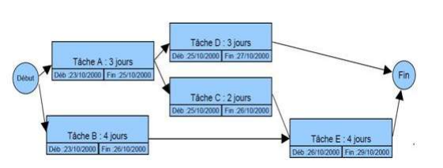
La méthode MPM(Méthode de Potentiels Métra)
Liaison orientées : Elles représentent les contraintes d'antériorités des tâches
Exemple:

Slide 51
La méthode MPM(Méthode de Potentiels Métra)
Principe :
Les tâches sont représentées par des sommets et les contraintes de succession par des arcs.
Chaque tâche est renseignée par la date à laquelle elle peut commencer (date au plus tôt) et celle à laquelle, elle doit se terminer (date au plus tard).
chaque arc est associé une valeur numérique, qui représente soit une durée d’opération, soit un délai.
Le calcul des dates au plus tôt ou au plus tard et les marges se fait de la même manière que la méthode de PERT.

Slide 52
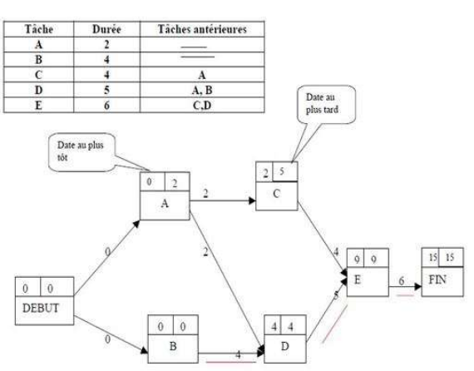
La méthode MPM(Méthode de Potentiels Métra)

Slide 53
LES TECHNIQUES D’ESTIMATION DE PROJETS INFORMATIQUES

Slide 54
LES TECHNIQUES D’ESTIMATION DE PROJETS INFORMATIQUES
L’estimation des projets informatiques est l’une des plus importantes activités du développement de logiciels. La planification rigoureuse et le pilotage du projet ne sont pas envisageables en absence d’une estimation sérieuse et fiable.
En effet, La sous-estimation d’un projet entraîne :
Un sous-effectif, provoquant la surchauffe de l’équipe ;
Une sous-appréciation de la charge d’assurance qualité, avec le risque de livrables de médiocre qualité ;
L’établissement d’un planning trop serré, qui dégradera votre crédibilité, lorsque ces délais présomptueux sont largement dépassés.

Slide 55
LES TECHNIQUES D’ESTIMATION DE PROJETS INFORMATIQUES
Or si vous accordez à un projet plus de ressources que nécessaires sans contrôler l’utilisation de ces ressources (surestimation), le projet : → Coûtera beaucoup plus cher (en grevant le bilan du projet) ; →Durera plus longtemps que nécessaire (en manquant les opportunités ciblées) ; →Diffèrera la disponibilité de vos ressources pour le prochain projet.

Slide 56
ESTIMATION DE CHARGES DE PROJETS INFORMATIQUES
Estimer la taille du produit à développer
Construire le calendrier du planning
1
3
2
4
Estimer la charge en mois hommes ou en jours hommes
Estimer le coût du projet en monnaie locale

Slide 57
ESTIMATION DE LA TAILLE
Le premier stade d’une opération d’estimation consiste à estimer, le plus précisément possible, la taille du logiciel à développer.
Les sources d’information, relatives au périmètre du projet, naissent avec une description formelle des besoins (spécification des besoins des clients, appel d’offres, spécification du système, spécification des exigences du logiciel).
Lors de la réestimation du projet dans les phases ultérieures du cycle de vie, les documents de conception vous fourniront des détails additionnels, même une description verbale pourra être la seule données avec laquelle il faut démarrer l’estimation.
Mais dans ce cas il faut réestimer le projet dès que les limites du périmètre se préciseront pour éviter tout risque d’incertitude.

Slide 58
Les 2 principaux moyens d’estimation de la taille de l’ouvrage sont :
Analogie
Si vous avez déjà fait un projet similaire dont vous connaissez la taille, vous estimerez chaque partie principale du nouveau projet comme un pourcentage de la taille de la partie similaire du précédent projet. Vous estimerez la taille totale d’un nouveau projet en cumulant les
estimations des tailles de toutes les
parties.
2
La comptabilisation des caractéristiques quantitatives de l’ouvrage.
On peut utiliser une approche algorithmique telle que celle des points de fonction pour convertir le total en une mesure de la taille. Les caractéristiques globales incluent le nombre de sous-systèmes, de classes / modules, de méthodes / fonctions. Des caractéristiques plus détaillées incluent le nombre d’écrans, de dialogues, de fichiers, de tables, de rapports édités, de messages etc.
1

Slide 59
ESTIMATION DE LA CHARGE
Après avoir estimé la taille de l’ouvrage à produire, vous pouvez en déduire l’estimation de la charge. Cette conversion de la taille du logiciel en charge totale du projet ne peut s’envisager qu’après définition d’un cycle de vie de développement du logiciel et définition d’un processus de développement de la solution pour spécifier, concevoir, réaliser et tester le logiciel.
Il existe deux manières de déduire la charge à partir de la taille.

Slide 60
1
La meilleure façon est d’utiliser l’historique de votre Organisme pour recenser les charges réelles consommées par les précédents projets pour réaliser les ouvrages. Ceci suppose évidemment :
que votre Organisme ait documenté les résultats réels des précédents projets ;
que vous ayez réalisé, au moins, un projet de taille équivalente - disposer de plusieurs projets de taille équivalente, renforce la conviction qu’il existe une relation stable entre la taille d’un ouvrage et la charge nécessaire à sa réalisation;
que vous suivez un cycle de vie de développement similaire en utilisant la même méthodologie et les mêmes outils, grâce à une équipe qui possède les mêmes compétences et les mêmes expériences.

Slide 61
2
Il se peut que vous ne disposiez pas d’un historique utilisable, parce que votre Organisme n’a pas encore commencé à le constituer ou parce que ce nouveau projet est nettement différent des précédents sur un ou plusieurs aspects fondamentaux. Vous pouvez appliquer une approche algorithmique reconnue telle que le modèle COCOMO de Barry BOEHM ou la méthodologie de PUTNAM pour convertir une estimation de taille en estimation de charge. Ces modèles, issus des données de l’industrie du logiciel, peuvent ne pas être aussi précis que ceux de votre historique.

Slide 62
ESTIMATION DES DELAIS
La troisième étape de l’estimation consiste à déterminer les délais à partir de la charge estimée. Ce qui implique généralement d’estimer les ressources affectées au projet (la Structure de Contribution) ce qu’elles devront faire (le WBS – Work Breakdown Structure – Organigramme des Tâches) quand elles commenceront à travailler au projet et quand elles le termineront. Lorsque vous aurez ces informations, vous devez planifier les tâches.
À nouveau, les historiques des projets passés, réalisés par votre Organisme ou, à défaut, des modèles classiques, peuvent être utilisés pour déterminer le nombre de personnes dont vous aurez besoin pour un projet d’une taille donnée et pour ordonnancer ces travaux.
Si vous n’avez rien d’autre, la formule empirique suivante vous donnera une idée du temps total requis :
Délai en mois = 3,0 * (charge en mois) 1/3
Des opinions diverses proposent au lieu de 3,0 des coefficients variant de 2,0 à 4,0.

Slide 63
ESTIMATION DU COUT
Il faut prendre en compte de nombreux facteurs pour estimer le coût total d’un projet. Ces facteurs incluent les charges des travaux, les acquisitions ou les locations de matériels et de logiciels, les frais de déplacements, les télécommunications, les formations, les frais de locaux etc.
Le coût du travail peut être obtenu en multipliant, simplement, l’estimation de charge en heures par un taux en dirhams par heure.
Un calcul plus précis de coût de la charge résulte de l’utilisation d’un taux pour chaque catégorie de personnel (technicien, qualiticien, encadrement, documentation, support, etc.). Vous devrez déterminer quel pourcentage de la charge totale du projet doit être affecté à chaque profil. À nouveau, les données historiques ou des modèles classiques peuvent apporter une aide.

Slide 64
conclusion
En guise de conclusion, le pilotage et/ou la gestion de projets informatiques est un ensemble de techniques qui permettent d’identifier, de planifier et de piloter le développement d’un produit logiciel. Toutefois l’évolution actuelle à fait susciter l’aspect managériale afin d’avoir une plus grande valeur ajoutée qui permet la conduite du projet vers la réussite. Ces techniques et outils ne peuvent fonctionner pleinement que dans le cadre d’une gestion dimensionnée par projet.

Slide 65
Sources :
cours de METHODES DE CONDUITE DES PROJETS INFORMATIQUES Raphael Yende,
cours donné par Xavier blanc à l'Université de Bordeaux,
Wikipédia.

Slide 66
MERCI DE VOTRE ATTENTION

